Slide 2

Báo cáo môn học
Design Pattern
Giảng viên hướng dẫn: | TS. Nguyễn Thị Thu Trang TS. Bùi Thị Mai Anh
Nhóm SV thực hiện: | Nhóm 05
 | 1. Nguyễn Hồng Sơn - 20194156
 | 2. Lê Hồng Ưng - 20194211
 | 3. Thân Minh Nam - 20194128
 | 4. Hồ Hải Nam - 20194123

Slide 3
Nội dung trình bày
Phân công công việc
Tổng quan
Đánh giá, refactor
3.1. Các vấn đề vi phạm High coupling
3.2. Các vấn đề vi phạm Low cohesion
3.3. Các vấn đề vi phạm SOLID
3.4. Clean code
3.5. Các yêu cầu phát sinh
Tổng kết

Slide 4
1. Phân công công việc
Thành viên | Nhiệm vụ
Nguyễn Hồng Sơn | - Các vi phạm Coupling, Cohension, SOLID, các Design Pattern đã có trong codebase - Cài đặt Strategy DP cho từng phương thức thanh toán tại Controller - Cài đặt Singleton DP cho lớp Cart - Cài đặt Factory Method DP cho các lớp Media
Lê Hồng Ưng | - Các vi phạm Coupling, Cohension, SOLID, các Design Pattern đã có trong codebase - Cải tiến Payment Controller khi có phương thức thanh toán mới
Thân Minh Nam | - Các vi phạm Coupling, Cohension, SOLID, các Design Pattern đã có trong codebase - Cải tiến Caculator shipping fee khi có phương thức tính phí ship mới
Hồ Hải Nam | - Các vi phạm Coupling, Cohension, SOLID, các Design Pattern đã có trong codebase Cải tiếnScreenHandle khi muốn thay đổi giao diện, Cải tiến DeliveryInfo khi thay đổi thư viện tính khoảng cách

Slide 5


2. Tổng quan
AIMS là một cửa hàng online, có chức năng đặt hàng các loại media (sách, đĩa CD, đĩa DVD) từ cửa hàng.
Phần mềm đã đáp ứng được các chức năng chính tại thời điểm hiện tại, nhưng chưa đảm bảo tính high cohesion, low coupling, chưa tuân thủ SOLID, các tiêu chí về clean code
=> Khó đáp ứng yêu cầu thay đổi, mở rộng phát sinh trong tương lai

Slide 6
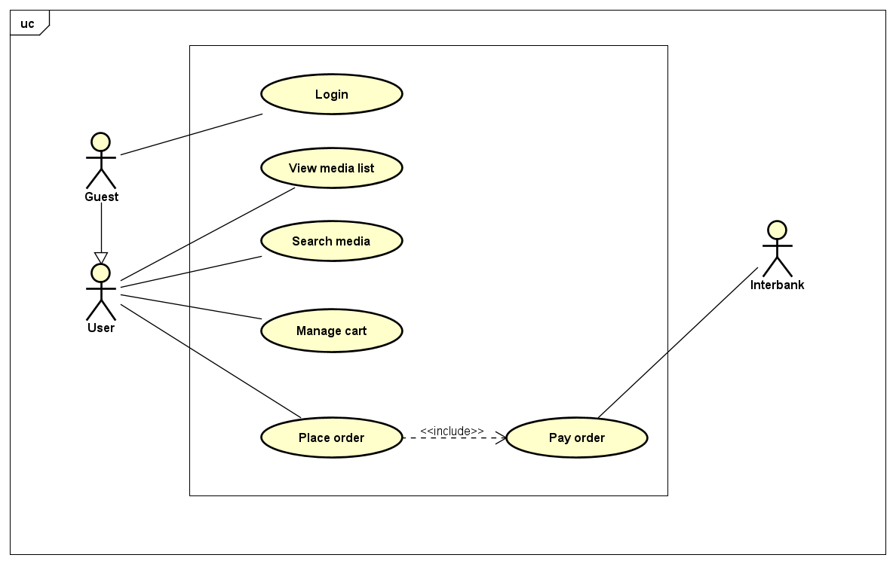
2. Tổng quan
Biểu đồ use case tổng quan

Slide 7
3. Đánh giá, refactor
3.1. Các vấn đề vi phạm Low coupling
Content coupling
VD: Các attributes của class entity.shipping.DeliveryInfo đang để access modifier là protected, trong khi không có lớp nào kế thừa. Các lớp trong cùng package có thể truy cập các attributes và thay đổi giá trị trực tiếp.
Common coupling
VD: Các biến mainUser và cartInstance tại controller.SessionInformation là các biến global có thể được truy cập và sửa đổi bởi nhiều module, khiến chúng ta khó kiểm soát được những module nào đã truy cập và sửa đổi lên dữ liệu đó.
Stamp coupling
VD: Tham số của method checkMediaInCart trong class entity.cart.Cart đang có kiểu dữ liệu là Media. Trong khi method này chỉ cần dùng trường id.
Data coupling
VD: method login() trong class controller.AuthenticationController đang chứa tham số email là 1 thuộc tính của User

Slide 8
3. Đánh giá, refactor
3.2. Các vấn đề vi phạm High cohesion
Co-incidental cohesion
+ Một số thuộc tính, phương thức khai báo nhưng không sử dụng
VD1: Biến DATE_FORMATTER và LOGGER trong util.Utils.
+ Phương thức không liên quan
VD1: Method md5() trong controller.AuthenticationController không liên quan đến chức năng của class.
Logical cohesion
VD: Các hàm success, error, loading thực hiện cách hiển thị Popup khác nhau được gộp chung vào 1 class vì chúng có liên quan với nhau 1 cách logic nhưng cách thức thực hiện khác nhau

Slide 9
3. Đánh giá, refactor
3.2. Các vấn đề vi phạm High cohesion
Temporal
VD: Các methods setupData, setupFunctionality trong class views.screenvì chúng có liên quan với nhau trong thời gian chạy
Procedural
VD: Các phương thức setCartItem, setMediaInfo, initializeSpinner trong class views.screen.cart.MediaHandler có liên quan tới nhau vì chúng được thực hiện theo một thứ tự: setCartItem => setMediaInfo => initializeSpinner

Slide 10
3. Đánh giá, refactor
3.3. Các vấn đề vi phạm SOLID
Single Responsibility Principle (SRP)
VD1: Các phương thức convertToRequestPayload, extractPaymentTransaction, convertJSONResponse, getToday trong subsystem.interbank.InterbankPayloadConverter. Các phương thức extractPaymentTransaction và getToday không nằm trong nghiệp vụ Convert.
Open Closed Principle (OCP)
VD: Các class controller.PaymentController, subsystem.InterbankInterface và subsystem.InterbankSubsystem phụ thuộc trực tiếp vào CreditCard. Trong tương lai nếu có thêm phương thức thanh toán khác thì sẽ phải sửa đổi trong các lớp này.
Dependency inversion principle (DIP)
VD: Lớp PlaceOrderController này phụ thuộc trực tiếp vào class DistanceCaculator. Trong tương lai nếu chúng ta đổi thư viện tính khoảng cách thì chúng ta sẽ phải sửa đổi bên trong lớp PlaceOrderController

Slide 11
3. Đánh giá, refactor
3.4. Các vấn đề về clean code
3.4.1. Clear name
VD1: Method getExpirationDate() của class PaymentController có local variable strs không mang ý nghĩa, nên sửa thành dateSplitedStrs để thể hiện ý nghĩa của biến
VD2: Method setupData trong class views.screen.home. HomeScreenHandler có tên biến m sửa thành mediaHandler
3.4.2. Clean method
VD: Phương thức requestToPlaceOrder có mức trừu tượng cao. Tách từng phần nhiệm vụ của lớp thành các hàm riêng.
3.4.3. Clean class
VD: Methods setUpConnection và allowMethods của utils.ApplicationProgrammingInterface nên tách thành các class ConnectionManager và AccessManager

Slide 12
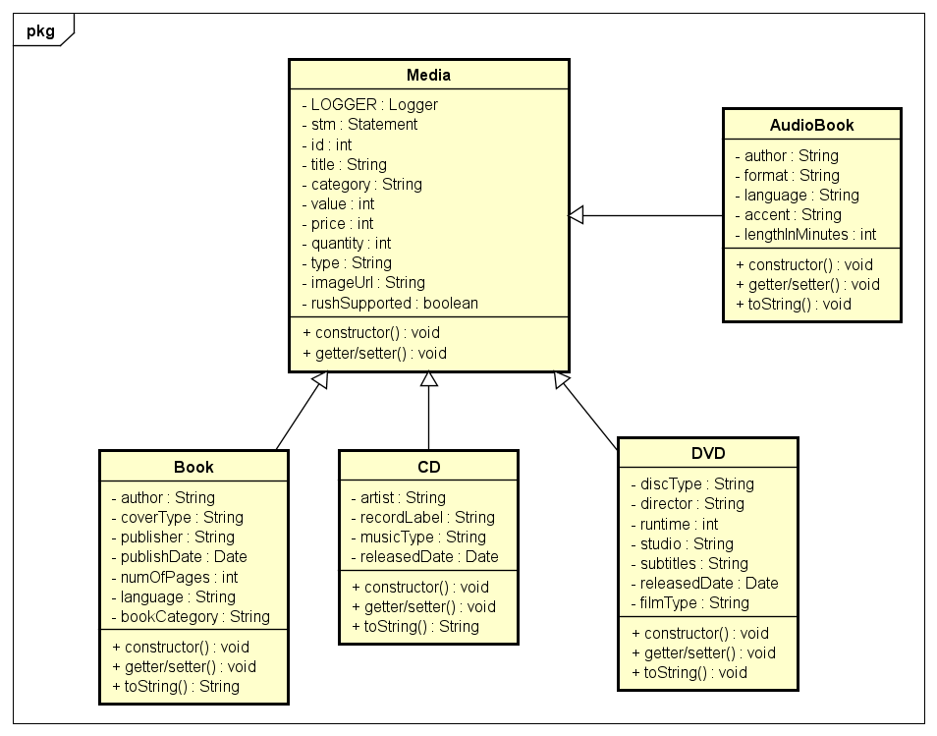
3. Đánh giá, refactor
3.5. Đề xuất cải tiến
3.5.1. Thêm mặt hàng Media mới: AudioBook
- Việc thêm một mặt hàng Media mới, chúng ta chỉ cần extends lớp Media mới từ lớp cha Media.

Slide 13
3. Đánh giá, refactor
3.5. Đề xuất cải tiến
3.5.2. Thêm màn hình xem chi tiết sản phẩm
- Vấn đề: Hiển thị tất cả thông tin của từng sản phẩm
- Giải pháp: Hiện tại, giải pháp mà nhóm nghĩ tới là sủ dụng kỹ thuật Reflection trong Java để có thể truy cập vào chi tiết các thuộc tính bên trong một lớp. Tuy nhiên về giải pháp thiết kế, nhóm chưa đưa ra được một giải pháp có thể đáp ứng được các nguyên lý thiết kế.

Slide 14
3. Đánh giá, refactor
3.5. Các yêu cầu phát sinh
3.5.3. Thay đổi yêu cầu khi load giao diện
Vấn đề: Trong mã nguồn ban đầu, nếu muốn thay đổi yêu cầu khi load giao diện, thay đổi cách xử lý khi xảy ra lỗi IOException, chúng ta cần vào tất cả các lớp ScreenHandler để có thể chỉnh sửa mã nguồn.
➔ Tạo thêm một hàm handleIOException ở trong lớp BaseScreenHandler là một hàm chung để xử lý các lỗi về IOException

Slide 15
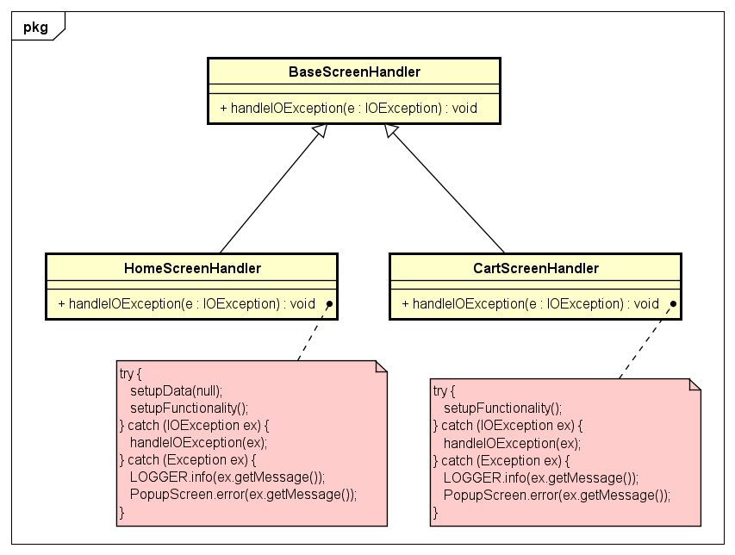
3. Đánh giá, refactor
3.5. Các yêu cầu phát sinh
3.5.3. Thay đổi yêu cầu khi load giao diện

Slide 16
3. Đánh giá, refactor
3.5. Các yêu cầu phát sinh
3.5.4. Thay đổi thư viện tính khoảng cách và công thức tính phí vận chuyển
Vấn đề:
Trong mã nguồn ban đầu, nếu muốn thay đổi thư viện tính khoảng cách, chúng ta cần vào lại mã nguồn của lớp DeliveryInfo để sửa lại thuộc tính của lớp.
Thiết kế ban đầu đã vi phạm nguyên lý OCP và DIP do nó không đáp ứng được việc mở rộng dễ dàng cho chúng ta, các module phụ thuộc trực tiếp lẫn nhau chứ không thông qua một lớp trừu tượng.
➔ Sử dụng Adapter Design Pattern để có thể đáp ứng với nhu cầu sử dụng thư viện tính khoảng cách mới một cách dễ dàng

Slide 17
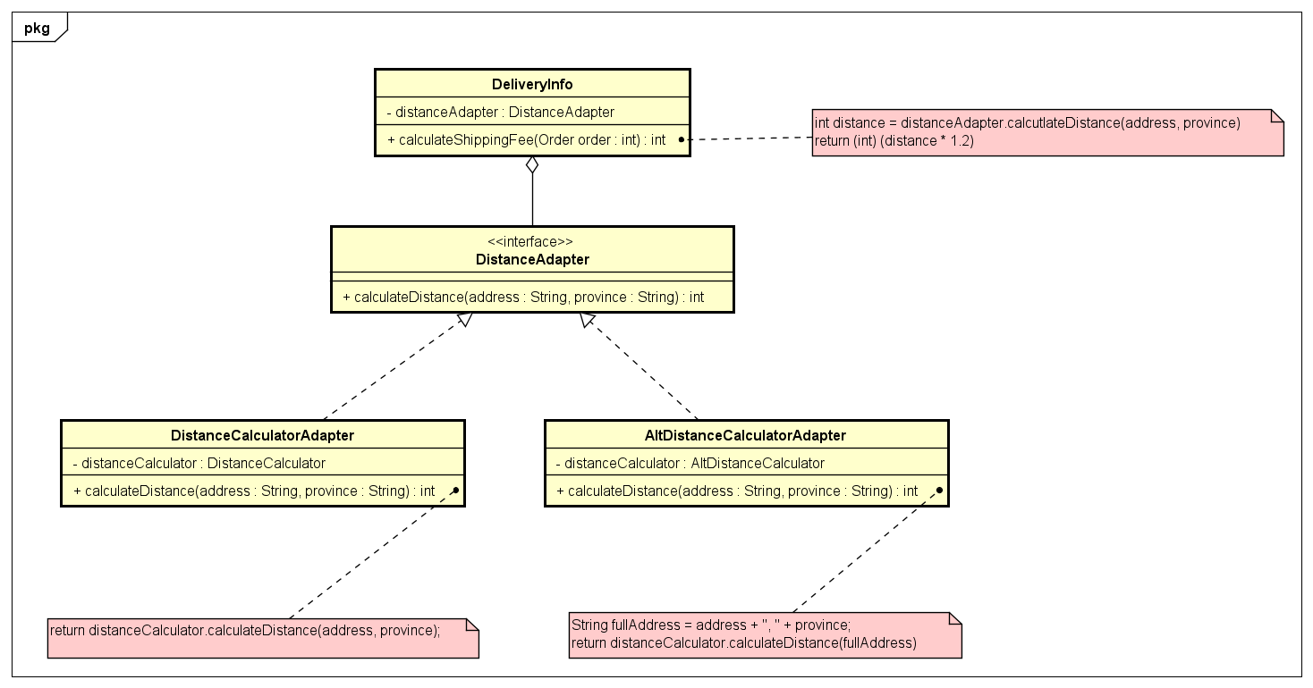
3. Đánh giá, refactor
3.5. Các yêu cầu phát sinh
3.5.4. Thay đổi thư viện tính khoảng cách và công thức tính phí vận chuyển

Slide 18
3. Đánh giá, refactor
3.5. Các yêu cầu phát sinh
3.5.5. Thêm hình thức thanh toán Domestic Card
Vấn đề: Các modules hiện tại phụ thuộc trực tiếp vào CreditCard
-> Vi phạm OCP
Giải pháp: Tạo abstract class PaymentCard

Slide 19
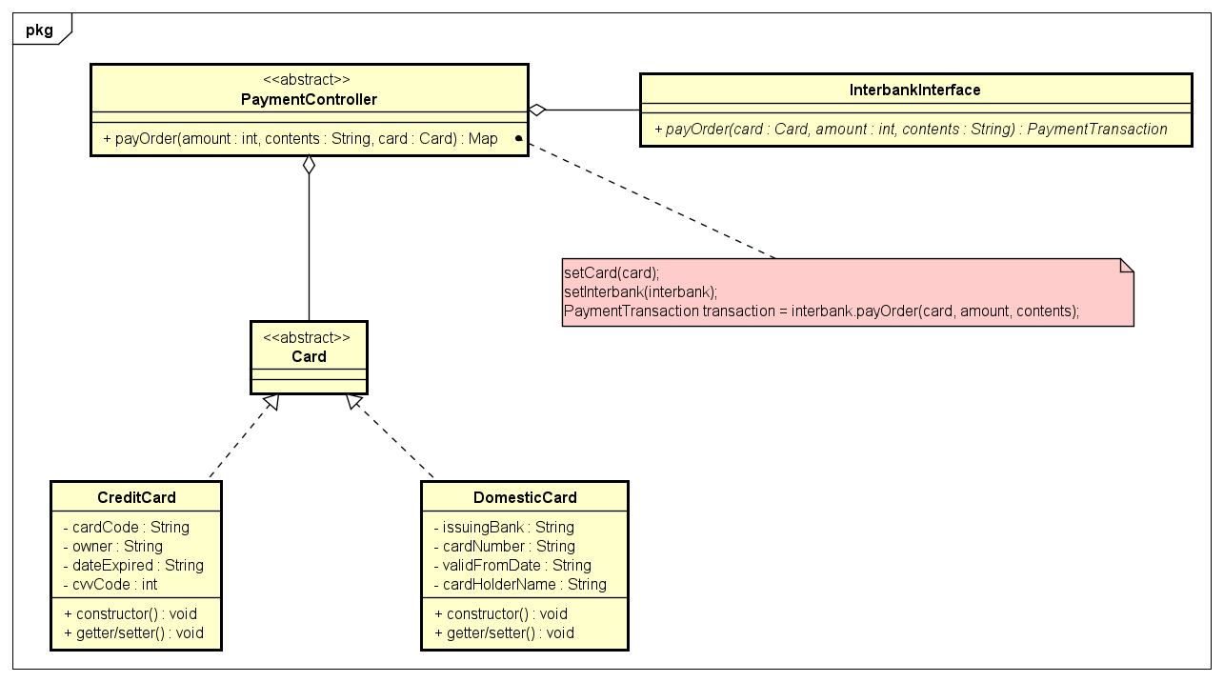
3. Đánh giá, refactor
3.5. Các yêu cầu phát sinh
3.5.5. Thêm hình thức thanh toán Domestic Card

Slide 20
3. Đánh giá, refactor
3.5. Các yêu cầu phát sinh
3.5.6. Thay đổi phương thức tính phí vận chuyển
Vấn đề: Trong mã nguồn ban đầu, để thay đổi công thức tính phí vận chuyển, chúng ta phải sửa đổi trực tiếp mã nguồn trong lớp DeliveryInfo.
Giải pháp: sử dụng Strategy Design Pattern để tạo các “chiến lược” tính phí khác nhau

Slide 21
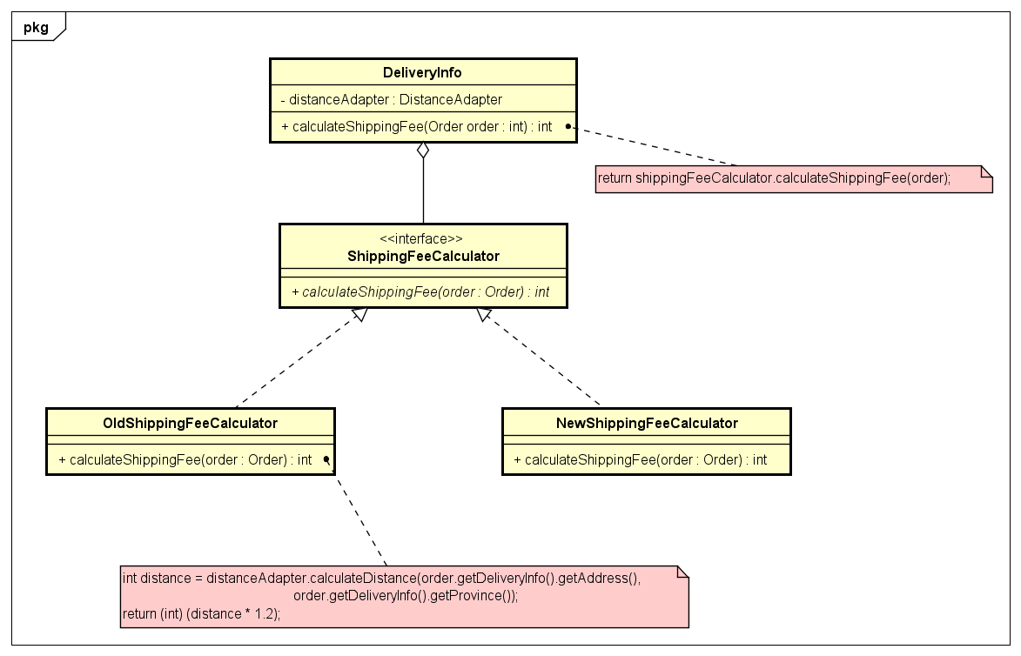
3. Đánh giá, refactor
3.5. Các yêu cầu phát sinh
3.5.6. Thay đổi phương thức tính phí vận chuyển

Slide 22
3. Đánh giá, refactor
3.5. Các yêu cầu phát sinh
3.5.7. Cập nhật lại chức năng hủy đơn hàng
Với vấn đề cập nhật lại chức năng hủy đơn hàng, nhóm vẫn chưa đưa ra được một giải pháp thiết kế đáp ứng được các nguyên lý thiết kế cơ bản.

Slide 23
3. Đánh giá, refactor
3.5. Các yêu cầu phát sinh
3.5.8. Vấn đề tạo cart instance và session instance
Trong mã nguồn ban đầu, chúng ta không thể đảm bảo rằng trong chương trình chỉ tạo ra duy nhất một cart instance và một session instance. Vì vậy để giải quyết vấn đề này, chúng ta cần áp dụng Singleton Design Pattern để đảm bảo trong chương trình chỉ tạo ra duy nhất một cart instance và một session instance.
23

Slide 24
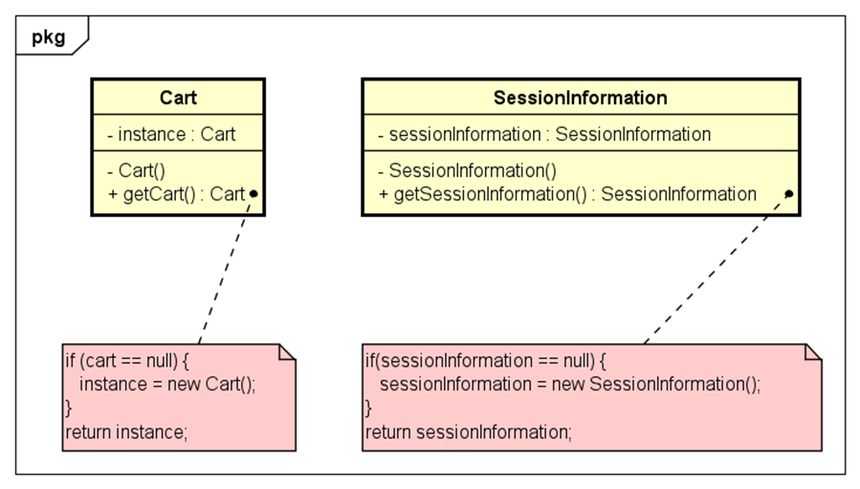
3. Đánh giá, refactor
3.5. Các yêu cầu phát sinh
3.5.8. Vấn đề tạo cart instance và session instance
24

Slide 25
4. Tổng kết
Chỉ ra được các mức độ vi phạm về Coupling và Cohension trong mã nguồn
Chỉ ra được các vi phạm về nguyên lý SOLID trong mã nguồn
Chỉ ra những vi phạm về clean code (clean name, clean function, clean class)
Giải quyết được 5/7 vấn đề về yêu cầu mở rộng của mã nguồn
Áp dụng các Design Pattern được học vào hệ thống thực tế
Sau khi hoàn thành các công việc trên, tất cả các thành viên trong nhóm đều đã có cơ hội thực hiện ứng dụng những kiến thức đã được học trên lớp về Design Pattern để cải thiện mã nguồn của một sản phẩm.

Slide 26
THANK YOU !

